Slide 1



Διπλωματική Εργασία
Ανάπτυξη συστήματος συνεχούς έμμεσου ελέγχου ταυτότητας με βάση γλωσσικά και συμπεριφορικά χαρακτηριστικά
Εκπόνηση:
Κωνσταντίνος Μυλωνάς
ΑΕΜ: 10027
Επίβλεψη:
Καθηγητής Ανδρέας Συμεωνίδης
Συνεργαζόμενος Ερευνητής Νικόλας Μάλαμας

Slide 2
Διάρθρωση Παρουσίασης
Επισκόπηση Προβλήματος
Θεωρητικό Υπόβαθρο
Μεθοδολογία και Υλοποίηση
Πειράματα και Αποτελέσματα
Συμπεράσματα
Μελλοντικές επεκτάσεις

Slide 3
Επισκόπηση Προβλήματος
Στα σημερινά συστήματα:
Μεγάλος όγκος πληροφοριών ανταλλάσσεται μέσω κειμένου
Στατική ταυτοποίηση μόνο κατά την είσοδο (one-time login – session tokens)
Ευάλωτες μέθοδοι αυθεντικοποίησης που παραβιάζονται (π.χ. PIN)
Απών ο συνεχής έλεγχος χωρίς την άμεση αλληλεπίδραση του χρήστη
Προκλήσεις
Δημιουργία ενός συστήματος που:
Χρησιμοποιεί συμπεριφορικά και γλωσσικά χαρακτηριστικά, που διαφέρουν από χρήστη σε χρήστη
Ελέγχει διαρκώς και επιβεβαιώνει τη ταυτότητα του χρήστη χωρίς να παρεμβαίνει στο User Experience και ούτε να γίνεται αντιληπτό από τον χρήστη

Slide 4
Θεωρητικό Υπόβαθρο
Continuous and Implicit Authentication
Natural Language Processing
Feature Extraction Tools
Machine Learning
Challenges
Authentication Techniques
One Class Support Vector Machines

Slide 5
Μεθοδολογία και Υλοποίηση

Slide 6
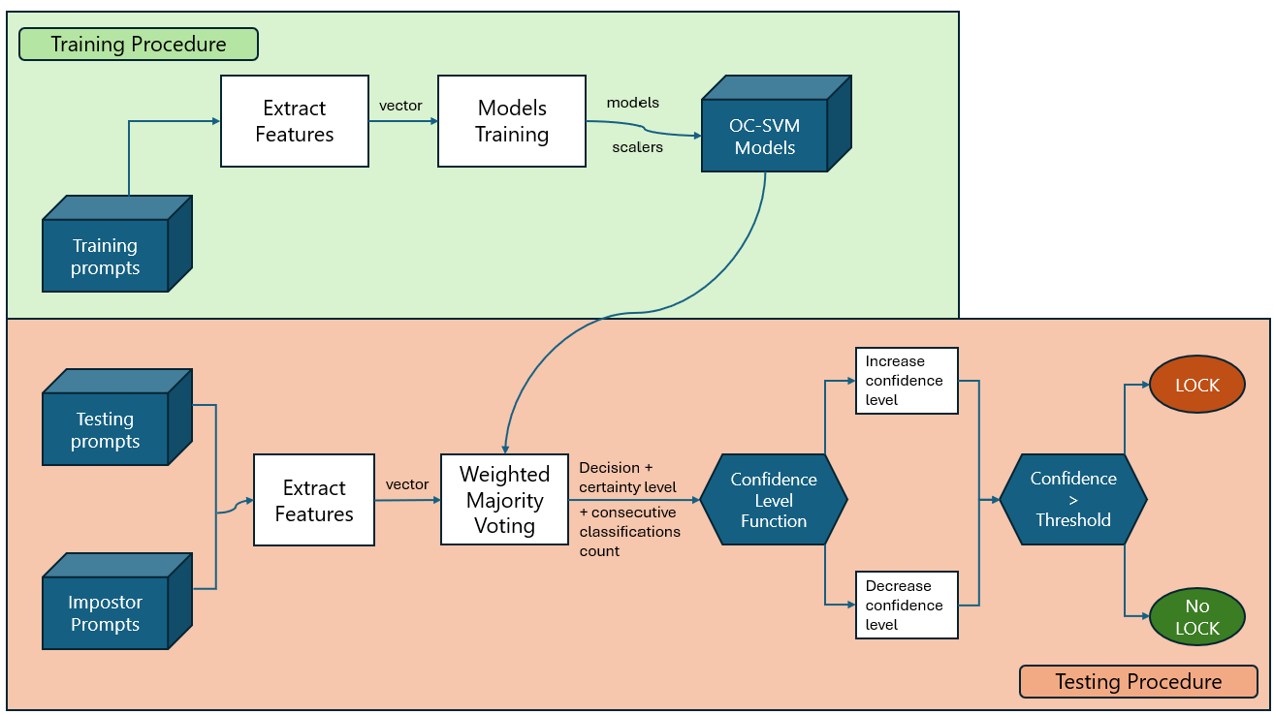
Αρχιτεκτονική Υψηλού Επιπέδου

Slide 7
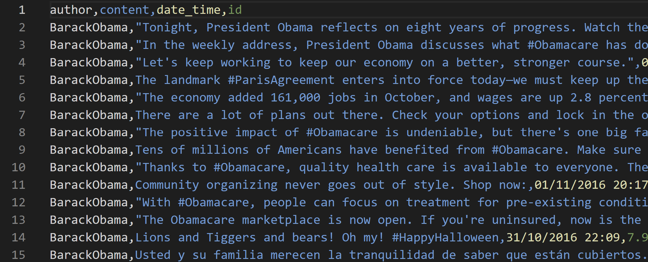
Συλλογή και προεπεξεργασία δεδομένων
Kaggle Dataset: twitter’s 14 most followed users
Size: ~2000 prompts per user
Train 85% – Τest 15%

Slide 8
Εξαγωγή χαρακτηριστικών
Structure and Style Indicators
Stop word density
Average Sentence Length
Formality Measure
Character-based
Character count
Character N grams
Uppercase and Digit Proportion
Punctuation proportion
Lexical and Syntactical
Type Token Ratio
Average Word Length
POS ratios
Pronoun Usage Proportion
Past Tense Ratio
Complexity and Readability
Readability Score
Syllable Average
Polysyllabic Word Ratio
Notes:
Τα χαρακτηριστικά που εξάγουμε από τα δεδομένα χωρίζονται στις 4 κατηγορίες:
Βασισμένα στους χαρακτήρες, όπως πχ από πόσους χαρακτήρες αποτελείται το prompt
Λεξικολογικούς και συντακτικούς δείκτες, όπως το μέσο μήκος των λέξεων ή το ποσοστό χρήσης αντωνυμιών
Δείκτες αναγνωσιμότητας και πολυπλοκότητας του κειμένου όπως ο δείκτης Flesch, ο οποίος δείχνει πόσο εύκολα αναγνώσιμο είναι ένα κείμενο
Και δομικούς και στυλιστικούς δείκτες όπως η συχνότητα χρήσης συνδετικών λέξεων

Slide 9
Εκπαίδευση μοντέλων μηχανικής μάθησης
Επιλογή Αλγορίθμου
One-Class SVMs for anomaly detection
Προσαρμογή παραμέτρων
Fine tune nu & gamma parameters
Εκπαίδευση με δεδομένα χρήστη
Use 85% of dataset for training
Αποθήκευση μοντέλων
18 models per user
Notes:
Η διαδικασία της εκπαίδευσης περιλαμβάνει την επιλογή του αλγορίθμου μηχανικής μάθησης, την προσαρμογή των υπερπαραμέτρων, τη χρήση του 85% των δεδομένων κάθε χρήστη, όπως αναφέρθηκε νωρίτερα, και τέλος την δημιουργία και αποθήκευση των μοντέλων. Συνολικά εκπαιδεύτηκαν 18 μοντέλα για κάθε χρήστη, με κάθε πιθανό συνδυασμό υπερπαραμέτρων που δοκιμάστηκε.

Slide 10
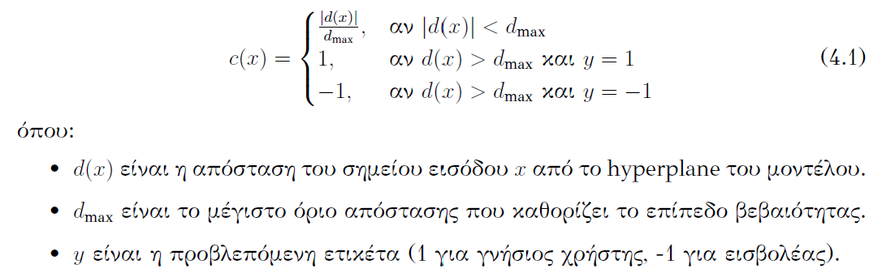
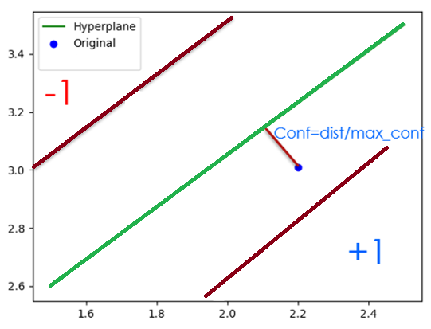
Certainty level function

Slide 11
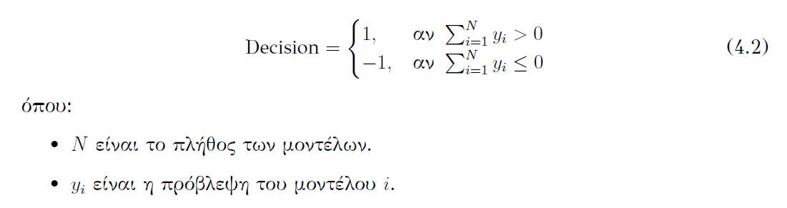
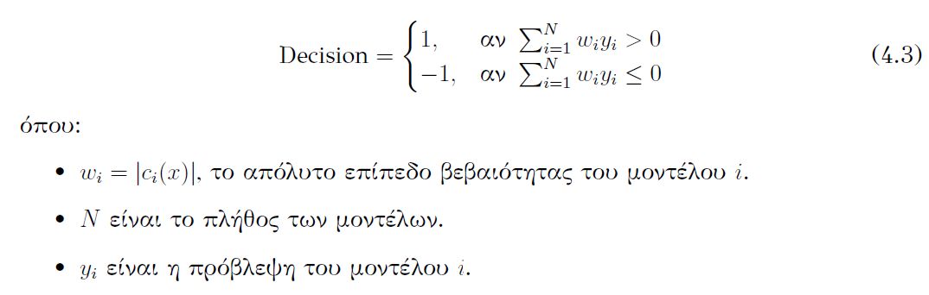
Voting functions
Basic Majority Voting
0.67*1
0.31*(-1)
0.57*1
genuine
Weighted Majority Voting

Slide 12
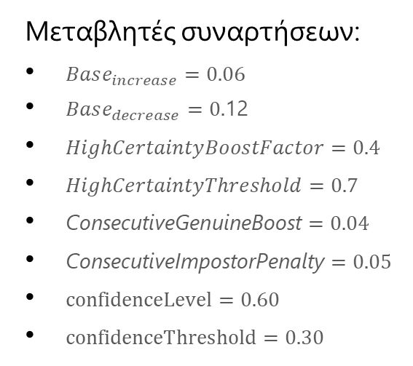
Confidence level function
$$C=\left\{\begin{matrix}\begin{aligned}C+{base}_{increase}+\left\{\begin{matrix}highCertaintyBoost_{increase}, if certaintyScore>highCertaintyThreshold \\ 0, otherwise\end{matrix}\right.+\left\{\begin{matrix}consecutiveGenuineBoost, if consec_{genuine}=2 \\ 0, otherwise\end{matrix}\right., for genuine \\ C−{base}_{decrease}−\left\{\begin{matrix}highCertaintyBoost_{decrease}, if certaintyScore>highCertaintyThreshold \\ 0, otherwise\end{matrix}\right.−\left\{\begin{matrix}consecutiveImpostorPenalty, if consec_{impostor}=3 \\ 0, otherwise\end{matrix}\right., for impostor\end{aligned} \\ \end{matrix}\right.$$
Μεταβλητές συναρτήσεων:
$Base_{increase}=0.06$
$Base_{decrease}=0.$12
$HighCertaintyBoostFactor=0.4$
$HighCertaintyThreshold=0.7$
$\text{ConsecutiveGenuineBoost}=0.04$
$\text{ConsecutiveImpostorPenalty}=0.05$
$confidenceLevel=0.60$
$confidenceThreshold=0.30$
Πλεονεκτήματα:
Προσαρμόζει δυναμικά το επίπεδο εμπιστοσύνης
Συνυπολογίζει τη βεβαιότητα της απόφασης των μοντέλων
Συνυπολογίζει συνεχόμενα classifications as genuine / impostors

Slide 13
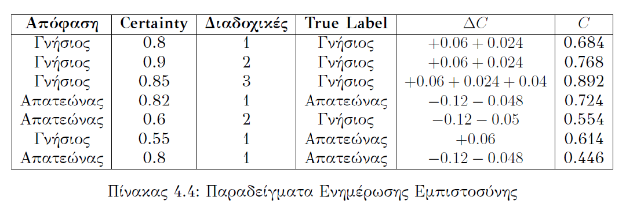
Confidence level function examples table

Slide 14
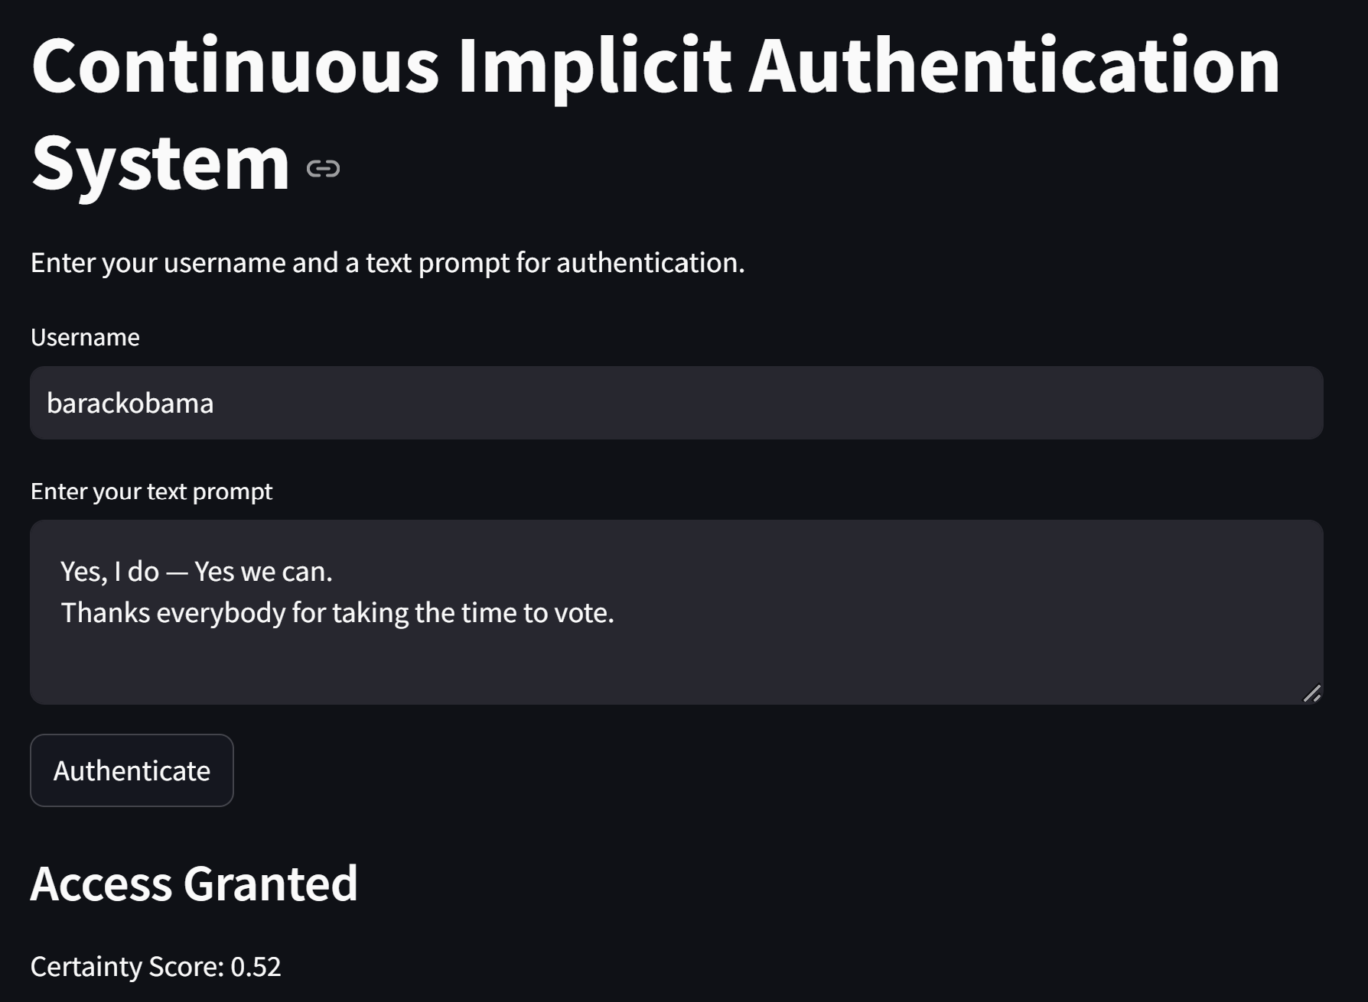
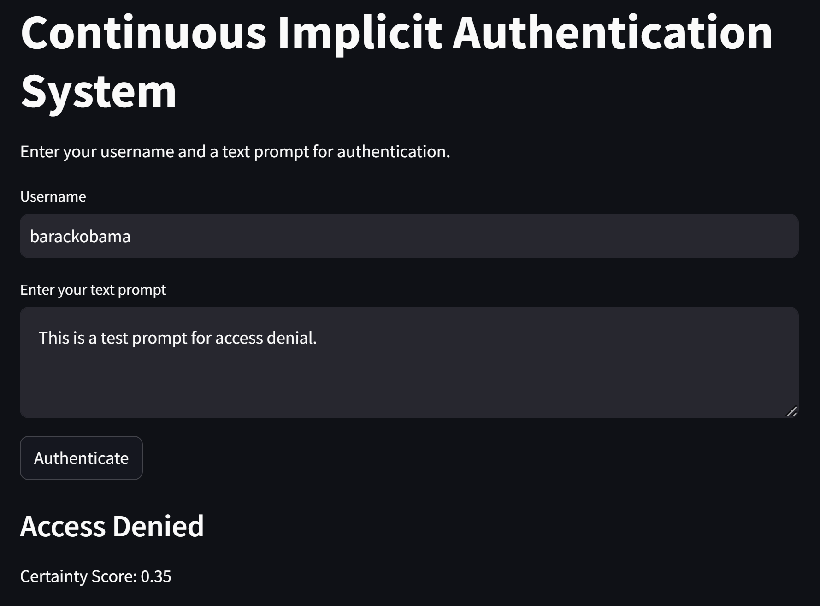
Streamlit App UI

Slide 15
Πειράματα και Αποτελέσματα

Slide 16
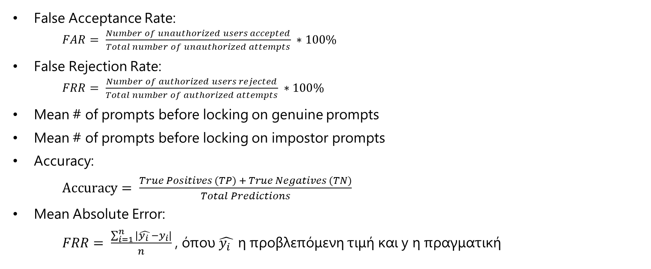
Evaluation metrics
False Acceptance Rate:
$FAR= \frac{Number of unauthorized users accepted}{Total number of unauthorized attempts} ∗100\%$
False Rejection Rate:
$FRR= \frac{Number of authorized users rejected}{Total number of authorized attempts} ∗100\%$
Mean # of prompts before locking on genuine prompts
Mean # of prompts before locking on impostor prompts
Accuracy:
$Accuracy= \frac{True Positives (TP) + True Negatives (TN)}{Total Predictions}$
Mean Absolute Error:
$FRR= \frac{\sum_{i=1}^{n}{|\hat{y_{i} }−y_{i}|}}{n}$, όπου $\hat{y_{i} }$ η προβλεπόμενη τιμή και y η πραγματική

Slide 17
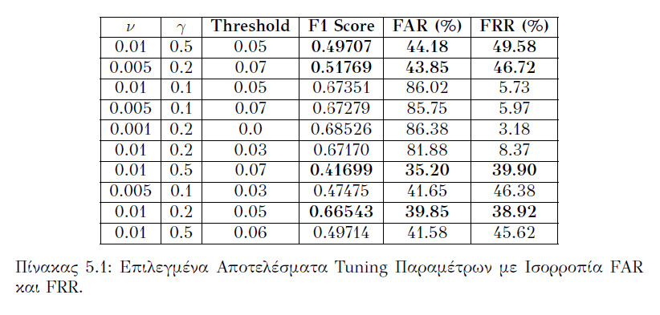
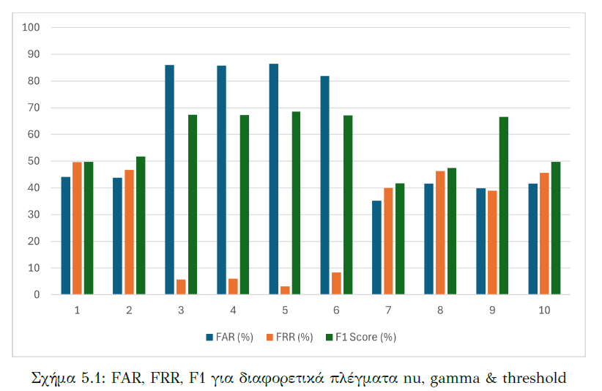
Hyperparameter tuning nu, gamma, SVM threshold

Slide 18
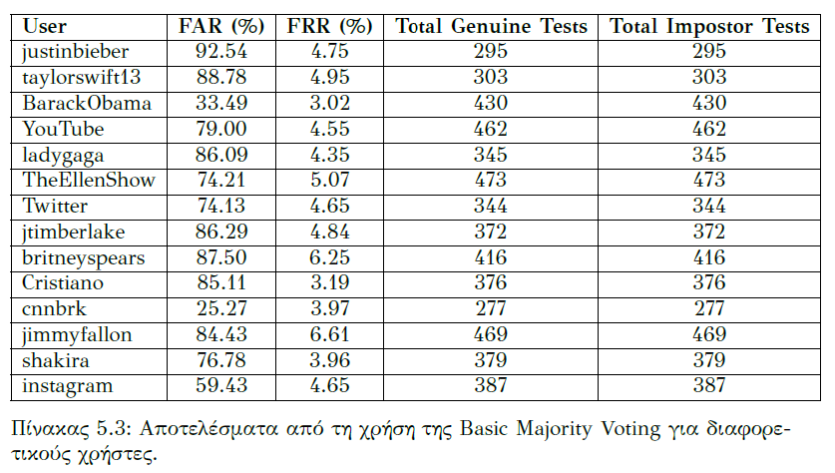
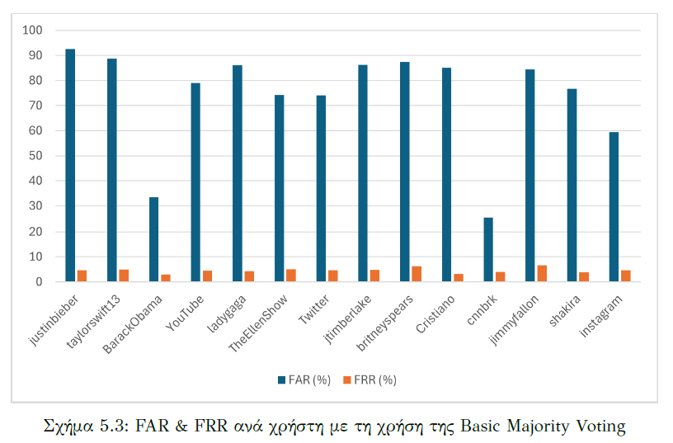
Multiple OCSVMs with basic majority voting

Slide 19
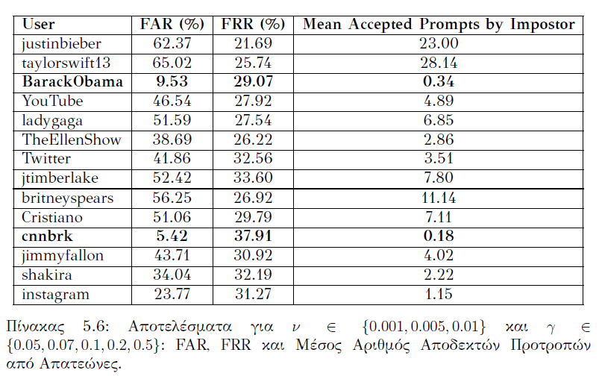
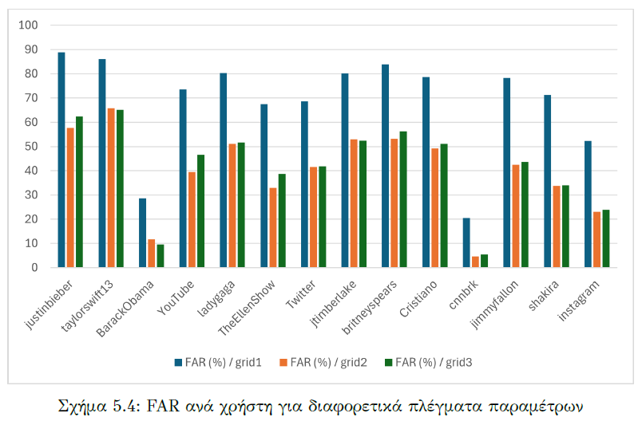
Multiple OCSVMs with weighted majority voting

Slide 20
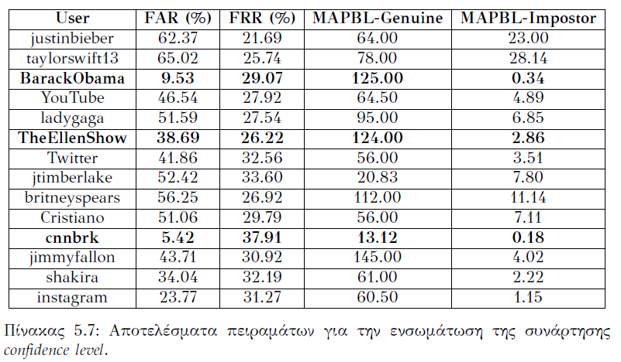
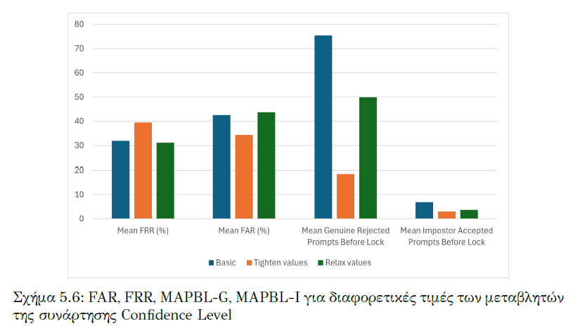
Confidence level function

Slide 21
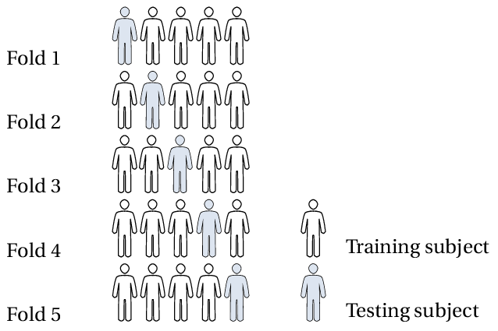
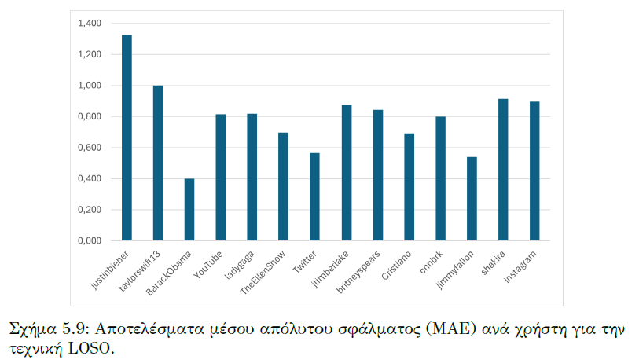
Leave-One-Subject-Out Cross Validation

Slide 22
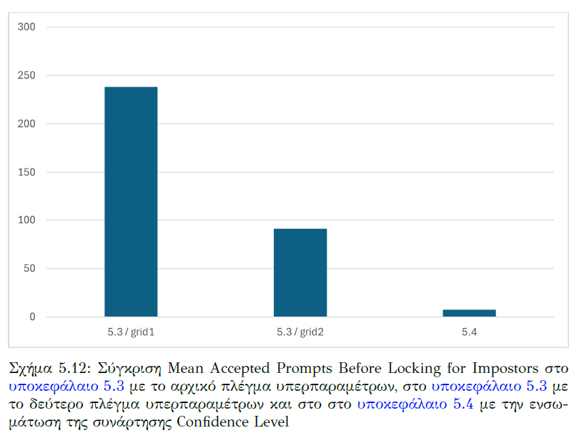
Συγκριτικά αποτελέσματα

Slide 23
Συμπεράσματα
Αποδοτικότητα συστήματος
Αξιοπιστία στη διάκριση γνήσιων και πλαστών προτροπών χωρίς διακοπές στη ροή εργασιών του χρήστη.
Χαμηλή παρεμβατικότητα και αυτοματοποιημένη προσαρμογή στα χαρακτηριστικά του χρήστη.
Προκλήσεις και Περιορισμοί:
Περιορισμοί λόγω της φύσης των δεδομένων και πιθανών ανακριβειών σε ακραίες περιπτώσεις.
Σταθερότητα και απόδοση
Βέλτιστα αποτελέσματα: FAR: 26.87%, FRR: 17.80%
Weighted Majority Voting: +11% ακρίβεια
Mean Accepted Prompts Before Locking Genuine: 42.22.
Mean Accepted Prompts Before Locking Impostor: 3.03.
Προσαρμόσιμα στο εκάστοτε σύστημα με ανάλογη μεταβολή στις παραμέτρους της συνάρτησης
Πλεονεκτήματα της Προτεινόμενης Προσέγγισης:
Δυσκολίες στη ρύθμιση των παραμέτρων για βέλτιστη ισορροπία μεταξύ FRR και FAR.
Υψηλές απαιτήσεις σε χρόνο και υπολογιστική ισχύ.

Slide 24
Προτάσεις για Μελλοντική Εργασία
Ενσωμάτωση Πολυτροπικών Δεδομένων
Βελτίωση συνάρτησης confidence level
Εισαγωγή και υποστήριξη νέων χρηστών / συνεχής προσαρμοζόμενη εκπαίδευση για υπάρχοντες
Βελτίωση αλγορίθμου feature extraction

Slide 25

Ερωτήσεις;
27

Slide 26
Σας ευχαριστώ πολύ!
Στοιχεία επικοινωνίας:
Κωνσταντίνος Μυλωνάς
kmylonas@ece.auth.gr
(+30) 6980369600

